Slide 1

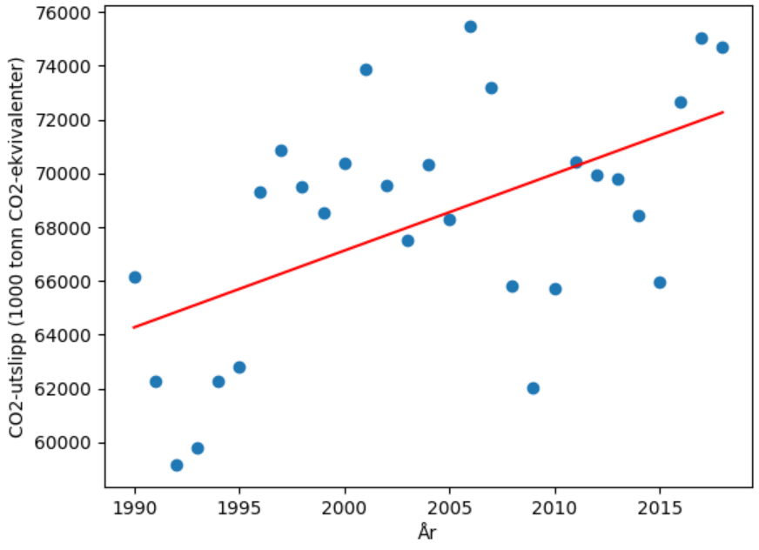



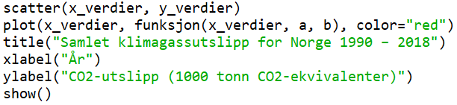
Opplegg 11 – Temperaturendring i solfangar og regresjon
Lineær regresjon med Python
De har alt utført mange lineære regresjonar med Geogebra, så kva er poenget med å nytte Python i staden?
I Geogebra må vi skrive inn alle målingane våre for hand, eller kopiere frå t.d. Excel, og da kan det vere vanskeleg å gjere ein regresjon dersom vi har mykje data. Tenk deg at du har 100 målingar, da tek det veldig lang tid å skrive inn alle målingane i reknearket i Geogebra. Det kan fort bli ein feil eller to undervegs og. Tenk om du har endå fleire målingar, kanskje fleire enn 1000! Da blir det ganske keisamt å skrive inn alle tala.
Samla klimagassutslepp for Noreg 1990 – 2018
I Python kan du bruke data som ligg i ferdige filer. Du slepp å skrive dei inn! Det som er viktig, er at filene er rett type. Slik som med plotting av grafar i Python.
Ein annan føremon med å bruke Python, er at det er eit programmeringsspråk som blir brukt av forskarar som jobbar med modellering. Andre forskarar kan bruke andre programmeringsspråk som er spesialtilpassa akkurat den modelleringa dei jobbar med, men dei følger dei same prinsippa som Python. Så dersom du kan modellere med Python, er det enklare å modellere i eit anna programmeringsspråk enn om du berre har brukt Geogebra tidlegare.
Regresjon i Python er samansett av seks deler:
Importere dei biblioteka som trengs
Importere data frå ei .txt-fil
Legge dataene i ein tabell for x-verdiane og ein for y-verdiane
Lage ein programmeringsfunksjon som seier at vi skal bruke ein lineær modell i regresjonen
Utføre regresjonen, og vise på skjermen kva den matematiske modellen blir, stigningstalet (a) og skjæringspunktet med y-aksen (b)
Teikne grafen med resultatet – tilpass koden for plotting av graf
  Plotte punkta med eit scatterplot
  Plotte regresjonsgrafen – korleis få programmet til å rekne ut y-verdiane for modellen?
Puslespeloppgåve
Sorter kodelinene etter nummera i tekstboksen over, om regresjon i Python. Da vil du få den rette rekkefølgen i programmet ditt.
1.
5.
2.
3.
6.
4.

Slide 2
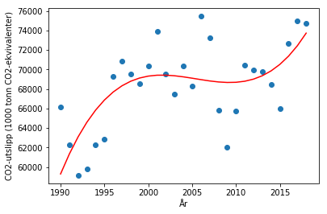

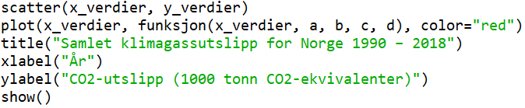
Ikkje-lineær regresjon med Python
Skilnad på lineær og ikkje-lineær regresjon i Python
Det er liten skilnad på korleis programma for lineær og ikkje-lineær regresjon ser ut. Den viktigaste skilnaden er å endre på kva for ein funksjonstype datasettet skal tilpassast. Det står eit oversyn over nokre funksjonstypar, og korleis ein skriv dei i python, på dei to neste sidene.
Men korleis skal vi vite kva for ein funksjonstype som passar til datasettet vårt? Går det an å finne det ut på førehand? Svaret på det spørsmålet avheng av datasettet ditt. Du kan lage eit
Samla klimagassutslepp for Noreg 1990 – 2018
scatterplot av datasettet ditt, og sjå om du kjenner att ein av funksjonstypane. Som regel er det likevel vanskeleg å gjette seg til ein funksjonstype på førehand, og vi kan prøve oss fram med ulike funksjonstypar.
Programmeringa er veldig lik for lineær og ikkje-lineær regresjon. Vi må berre endre den lineære funksjonen til ein ikkje-lineær funksjon. Da vil modellen vår tilpasse seg datasettet vårt best mogleg, og vi får vite koeffisientane som avgjer funksjonen for modellen vår. I tillegg må vi endre til rett tal på koeffisientar i programmet vårt. Sjå dømet under på kva som må endrast.

Slide 3
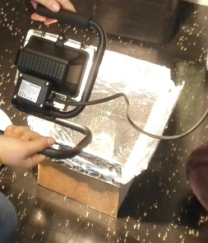
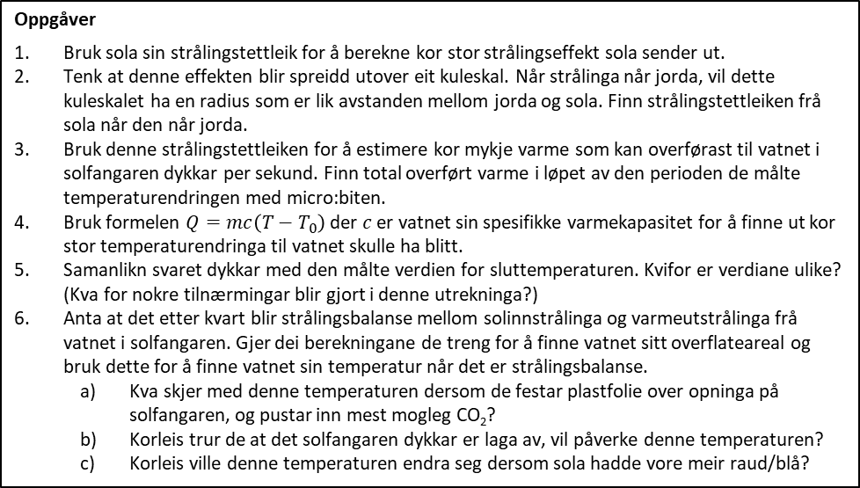
Lag ein solfangar
- mål tid og temperatur med micro:bit og lagre til fil
Oppgåve
Lag ein solfangar som skal varme opp eit begerglas med 100 ml vatn. Mål tida og temperaturen medan solfangaren står ute i sola, med å legge en micro:bit som lagrar data til ei fil, i ein frysepose og senk ned i begerglaset med vatn. Dette datasettet med tid og temperatur skal de bruke for å modellere temperaturendringa med programmering.
Fase 1: Kva er ein solfangar og kva kan han lagast av?
Fase 2: Planlegg design og gjennomføring
Tenk sjølv først og teikn gjerne skisser frå ulike vinklar.
Forklar ideen din for dei andre på gruppa. Bruk gjerne skissene i forklaringa.
Heile gruppa diskuterer dei ulike ideane og lagar ein felles plan for bygginga.
Fase 3: Gjennomfør planen dykkar for å lage solfangaren og lag programmet for å måle tid og temperatur og lagre på micro:biten. Sjå tips på side 3 og 4.
Gjennomfør fase 4 – 7.
_____________________________________________________
Oppgåver
Bruk sola sin strålingstettleik for å berekne kor stor strålingseffekt sola sender ut.
Tenk at denne effekten blir spreidd utover eit kuleskal. Når strålinga når jorda, vil dette kuleskalet ha en radius som er lik avstanden mellom jorda og sola. Finn strålingstettleiken frå sola når den når jorda.
Bruk denne strålingstettleiken for å estimere kor mykje varme som kan overførast til vatnet i solfangaren dykkar per sekund. Finn total overført varme i løpet av den perioden de målte temperaturendringen med micro:biten.
Bruk formelen $Q=mc\left(T−T_{0}\right)$ der $c$ er vatnet sin spesifikke varmekapasitet for å finne ut kor stor temperaturendringa til vatnet skulle ha blitt.
Samanlikn svaret dykkar med den målte verdien for sluttemperaturen. Kvifor er verdiane ulike? (Kva for nokre tilnærmingar blir gjort i denne utrekninga?)
Anta at det etter kvart blir strålingsbalanse mellom solinnstrålinga og varmeutstrålinga frå vatnet i solfangaren. Gjer dei berekningane de treng for å finne vatnet sitt overflateareal og bruk dette for å finne vatnet sin temperatur når det er strålingsbalanse.
  Kva skjer med denne temperaturen dersom de festar plastfolie over opninga på solfangaren, og pustar inn mest mogleg CO₂?
  Korleis trur de at det solfangaren dykkar er laga av, vil påverke denne temperaturen?
  Korleis ville denne temperaturen endra seg dersom sola hadde vore meir raud/blå?
Programmeringsoppgåver
Lag ein regresjonsmodell for temperaturen som funksjon av tida og lag eit plott. Diskuter kva som kan vere gyldigheitsområde for modellen.
Deriver modellen frå 1. og plott resultatet. Korleis vil du beskrive temperaturendringa ifølge denne modellen?
Bruk dei målte verdiane for tid og temperatur, og lag eit program som finn momentan vekstfart numerisk. Lag ein graf av temperaturendringa som ein funksjon av tida. Sjå tips på side 4. Ser grafen ut slik de forventa? Kva tid er endringa størst?
Samanlikn grafen frå 3. med den deriverte regresjonsmodellen. Kva for ein er mest nøyaktig?
Ser det ut til at temperaturendringa minkar med tida? Korleis heng dette saman med ein eventuell strålingsbalanse?

Slide 4






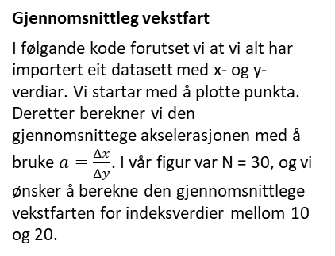
Momentan vekstfart
To former for vekstfart
Vi skil mellom gjennomsnittleg og momentan vekstfart. Den gjennomsnittlege vekstfarten fortel oss kor raskt noko auker mellom to x-verdiar, medan den momentane vekstfarten fortel oss kor rask auken er i et visst punkt. Vi tek til med den gjennomsnittlege.
Gjennomsnittleg vekstfart
I følgande kode forutset vi at vi alt har importert eit datasett med x- og y-verdiar. Vi startar med å plotte punkta. Deretter berekner vi den gjennomsnittege akselerasjonen med å bruke $a=\frac{Δx}{Δy}$. I vår figur var N = 30, og vi ønsker å berekne den gjennomsnittlege vekstfarten for indeksverdier mellom 10 og 20.
Plottar x- og y-verdiane. Berekner deretter den gjennomsnitteige akselerasjonen.
Bruker eittpunktsformelen til å finne funksjonsuttrykket til den raude lina på figuren. Til sist plotter vi lina.
Momentan vekstfart
Dersom vi vil finne den momentane vekstfarten, gjer vi akkurat som for den gjennomsnittlege, men vi vel berre to punkt som ligg rett i nærleiken av kvarandre. Dermed får vi eit uttrykk for korleis funksjonsverdiane er i ferd med å endre seg akkurat der. I dømet nedanfor har vi valt indeksverdiar 19 og 21 for å sjå på veksten rundt i=20, altså x=2,0.
Plottar grafen og berekner gjennomsnittleg akselerasjon for x-verdiar i nærleiken av kvarandre.
Bruker eittpunktsformelen og plotter den raude linja.

Slide 5










Skrive til fil på micro:bit med Python Mu
I slutten av kapittel 9 brukte vi datasett i form av tekstfiler for å lage matematiske modellar. Hadde det ikkje vore kult om vi kunne fått micro:biten til å lage slike filer av målingane sine? Da kan vi bruke micro:biten til å samle inn data over ein viss periode, utan å vere kopla til ein datamaskin. Datasettet blir lagra i micro:biten som ei .txt-fil, og vi kan legge henne over i datamaskinen, før vi plottar resultata eller lager ein matematisk modell med Python.
Det aller første vi må gjere, er å opprette ei tekstfil, det vil seie ei fil som sluttar på .txt, og det er enklast å gjere i Mu. Lagre fila i same mappe som resten av Python Mu-filene dine.
Deretter må den fila du har laga, kopierast over på micro:biten. Dette gjer du på same måten som for sonaren.
Opnar fila som heiter filnavn.txt og tildeler den til eit objekt som vi kallar fil. Sidan vi har ‘w’ (write) i kommandoen gjerest det klar til å skrive inn i fila.
Tilsvarande som lina over, men sidan vi har ‘r’ (read) i kommandoen gjerest det klar til å lese fila. Det er valfritt å ta med ‘r’.
Skriv variabelen y til fila vår. +’n’ gjer at det blir eit lineskift etter kvart tal, og det må vi ha for at python skal kunne lese filene.
Må stå med innrykk.
Gjer om variabelen x til ein streng (tekstverdi). Må stå med innrykk.
Skriv variabelen z til skjermen på PC. Må IKKJE stå med innrykk.
Les det som står i fila vår, og legg det inn i variabel z. Må stå med innrykk.
Da gjenstår det å lage sjølve programmet. Under er eit døme der micro:biten måler temperaturen og legg målinga i ein .txt-fil med namn datasett.txt. Det kan vere greit å kunne sjekke korleis datasett.txt-fila ser ut utan å overføre til datamaskinen og opne den, difor er dette og med i puslespel-oppgåva.
Puslespel-oppgåve
Ekstraoppgåve
Lag eit program som bruker ein sensor du koplar på micro:biten for å samle inn data som du lagrar i ei fil på micro:biten. Kva må du gjere annleis?
Kva må du forandre i programmet for å lage ei fil med to kolonnar der den første kolonnen er kor lang tid det har gått før målinga er gjort?

